Slide 1


Tiếng Việt
Giải thưởng tình bạn
( Tiết 3 , 4)

Slide 2
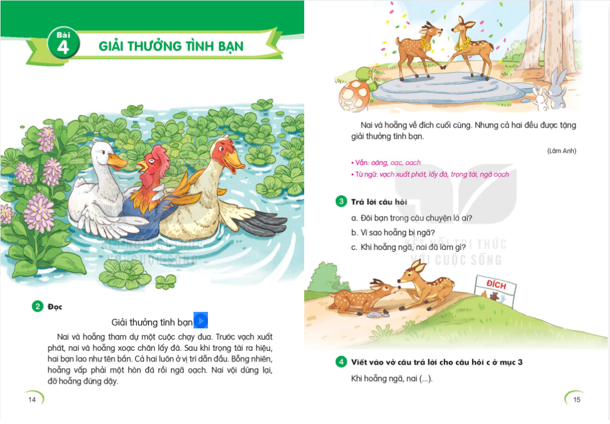

Slide 3



6

Slide 4
6
Quan s¸t tranh vµ kÓ l¹i c©u chuyÖn
Giải thưởng tình bạn

Slide 5
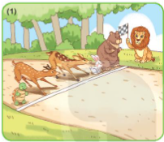
Nai và hoẵng tham dự(...)

Slide 6
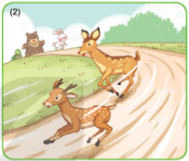
Cả hai luôn(...)

Slide 7
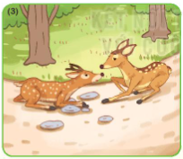
Bỗng nhiên (...)

Slide 8

Nai và hoẵng về đích(...)

Slide 9
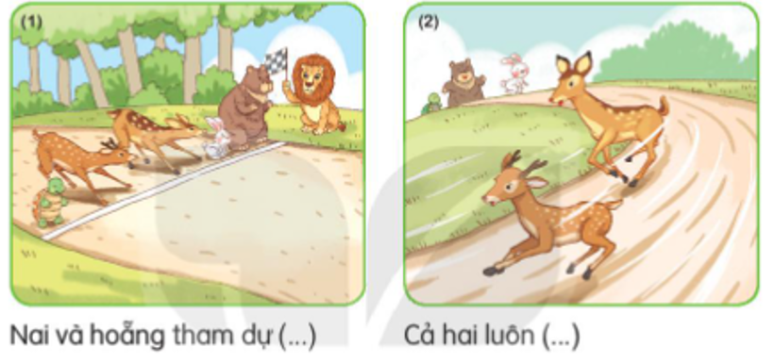

Slide 10
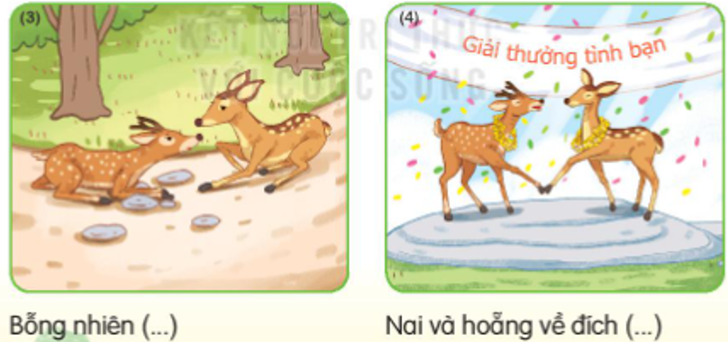

Slide 11
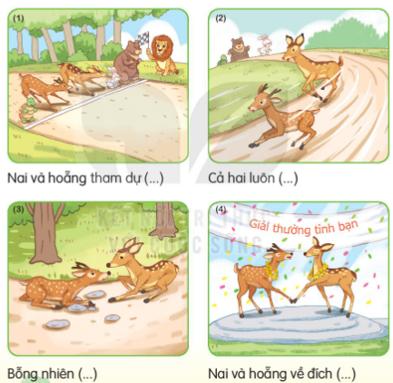

Slide 12
7

Slide 13
7
Nghe - viÕt
Nai và hoẵng đã về đích cuối cùng. Nhưng cả hai đều được tặng giải thưởng.

Slide 14
8

Slide 15
8
Chọn vần phù hợp
a, ươc hay ­ươt ?
ươc
ươt
ươt
n suèi
r ®uæi
b ®i
•
b, inh hay in ?
inh
inh
in
®éi h
v dù
t tức

Slide 16
9

Slide 17

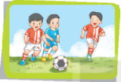


9
Quan s¸t tranh vµ dïng tõ ngữ ®Ó nãi theo tranh
đá bóng
kéo co
đọc truyện
tập múa

Slide 18


XIN CHÀO CÁC EM

